Slide 1
在线课程
毕明阳 夏星晨 程博 刘乐奇 房欣驰

Slide 2





USER STORY
老师 学生 管理员

Slide 3
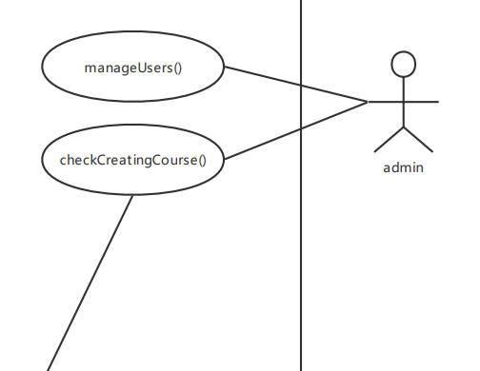
作为一名管理员，我
想要管理各种用户，即学生和老师，以便系统的正常运行。
想要在老师创建课程后审核课程，以便课程顺利进行。

Slide 4
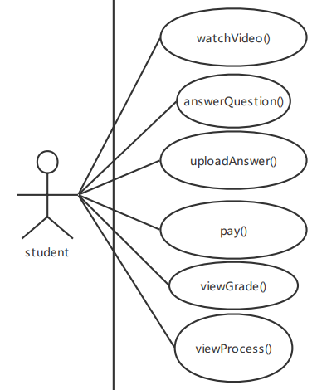
作为一名学生，我
想要在线观看视频，以完成学习。
想要回答老师提出的问题和课后作业，以获得分数。
想要向平台进行支付，以获取观看付费课程的权限。
想要查看课程完成的进度和课程分数，以便了解自己的学习情况。

Slide 5
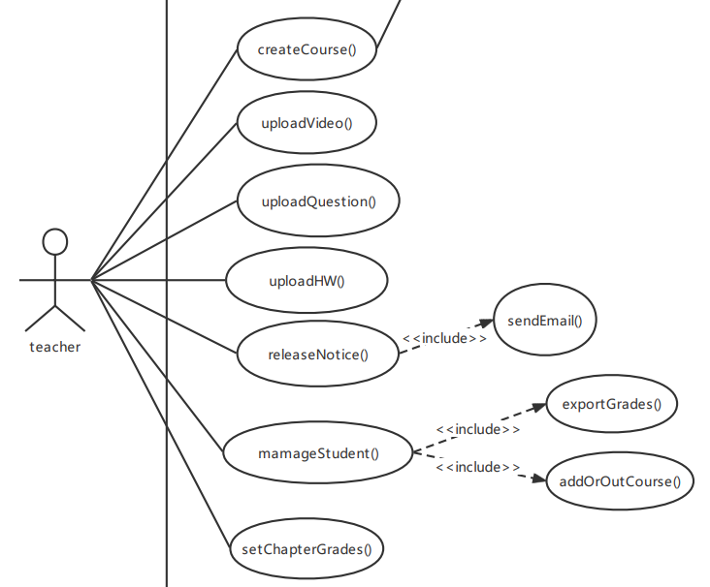
作为一名教师，我
想要创建课程，以便于我开课教学，让同学们上
我的课
想要在课程章节中上传视频，以便于我进行教学
想要在网课中布置题目，以便于进行随堂测试
想要在每个章节发布作业，以便于学生课后巩固
想要发布通知，以便于统一管理以及消息发布
想要设置和导出每章节分数，以便于查看同学们章节学习情况
想要对用户进行管理，同时看到同学们学习情况，以便于监督同学，管理班级

Slide 6
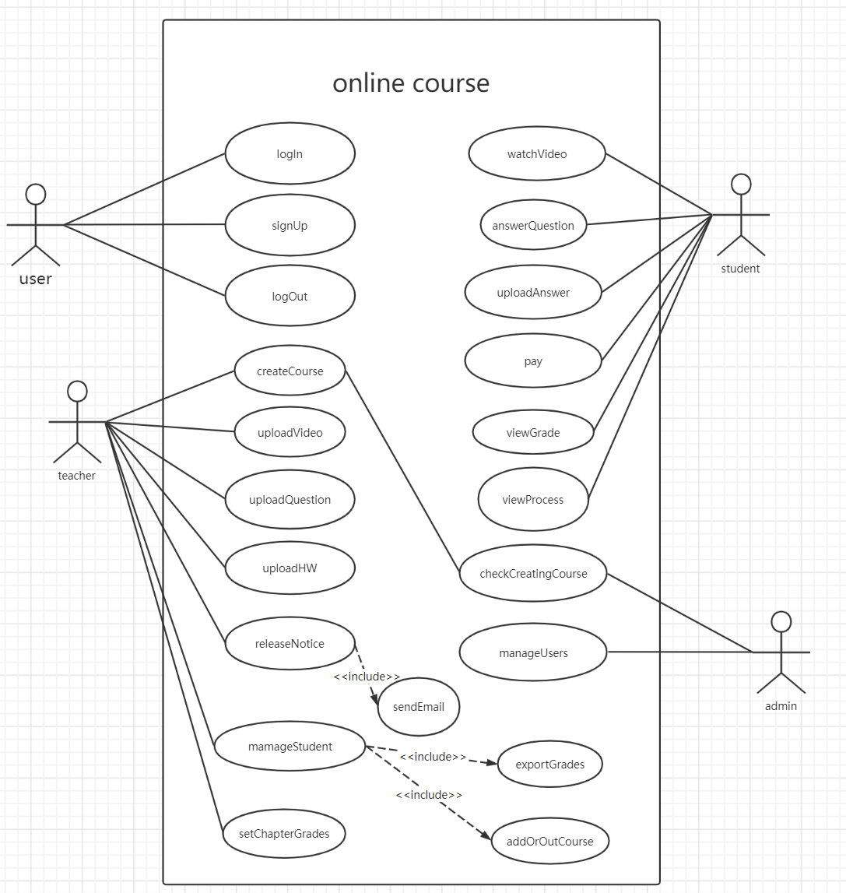

Slide 7
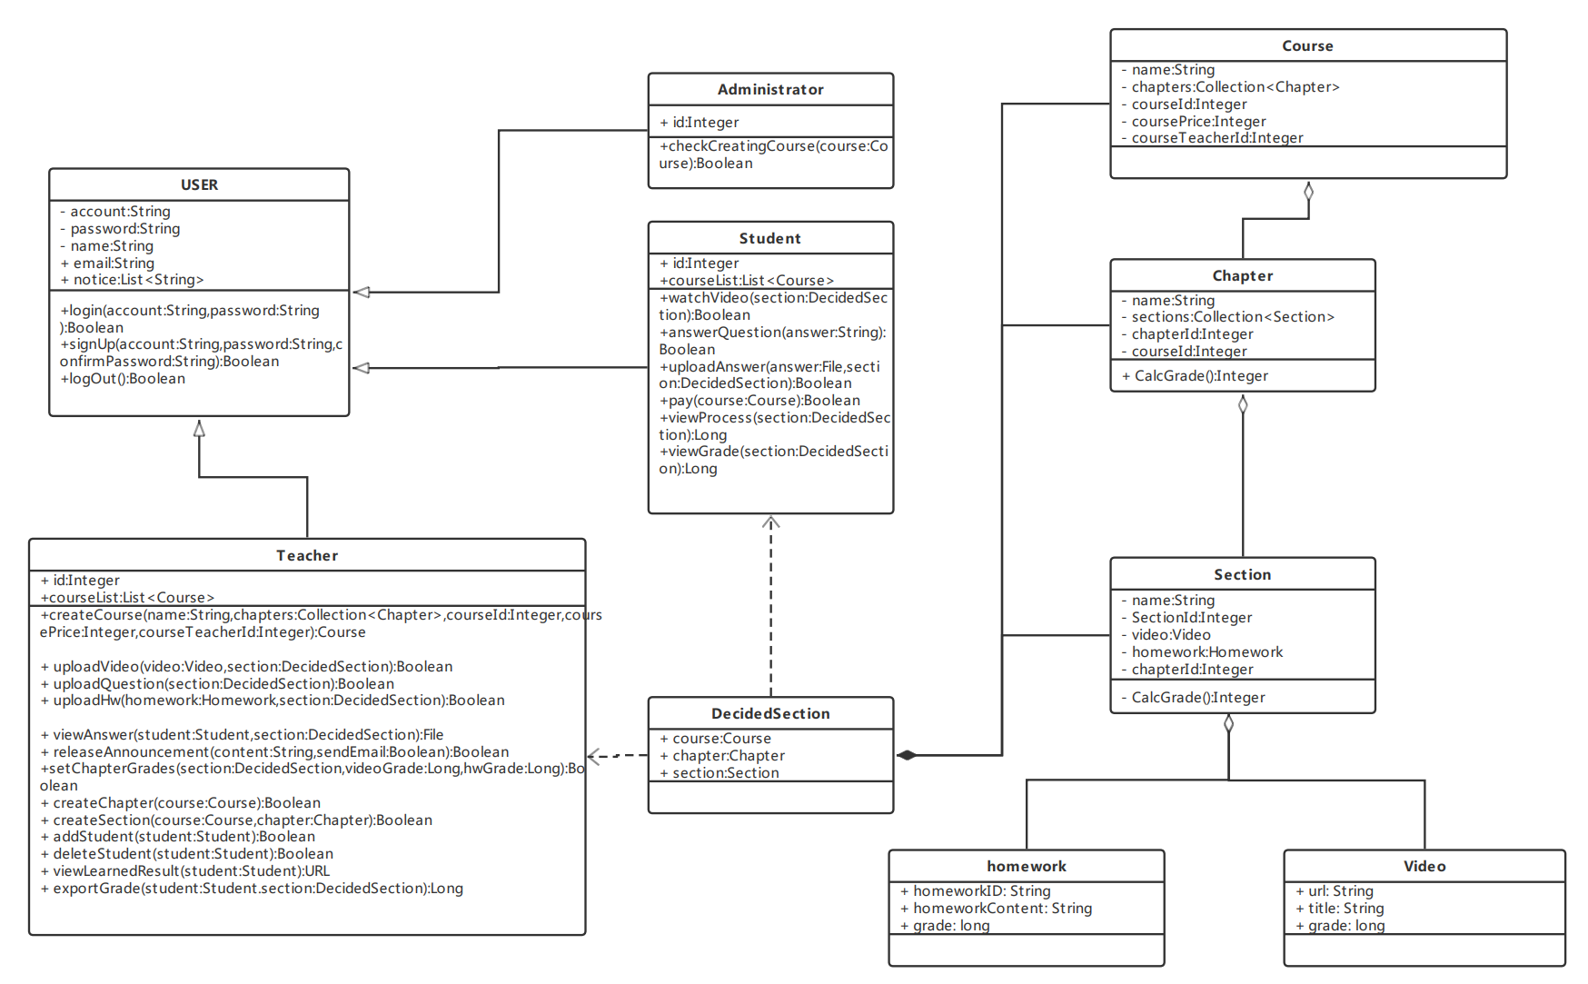

Slide 8
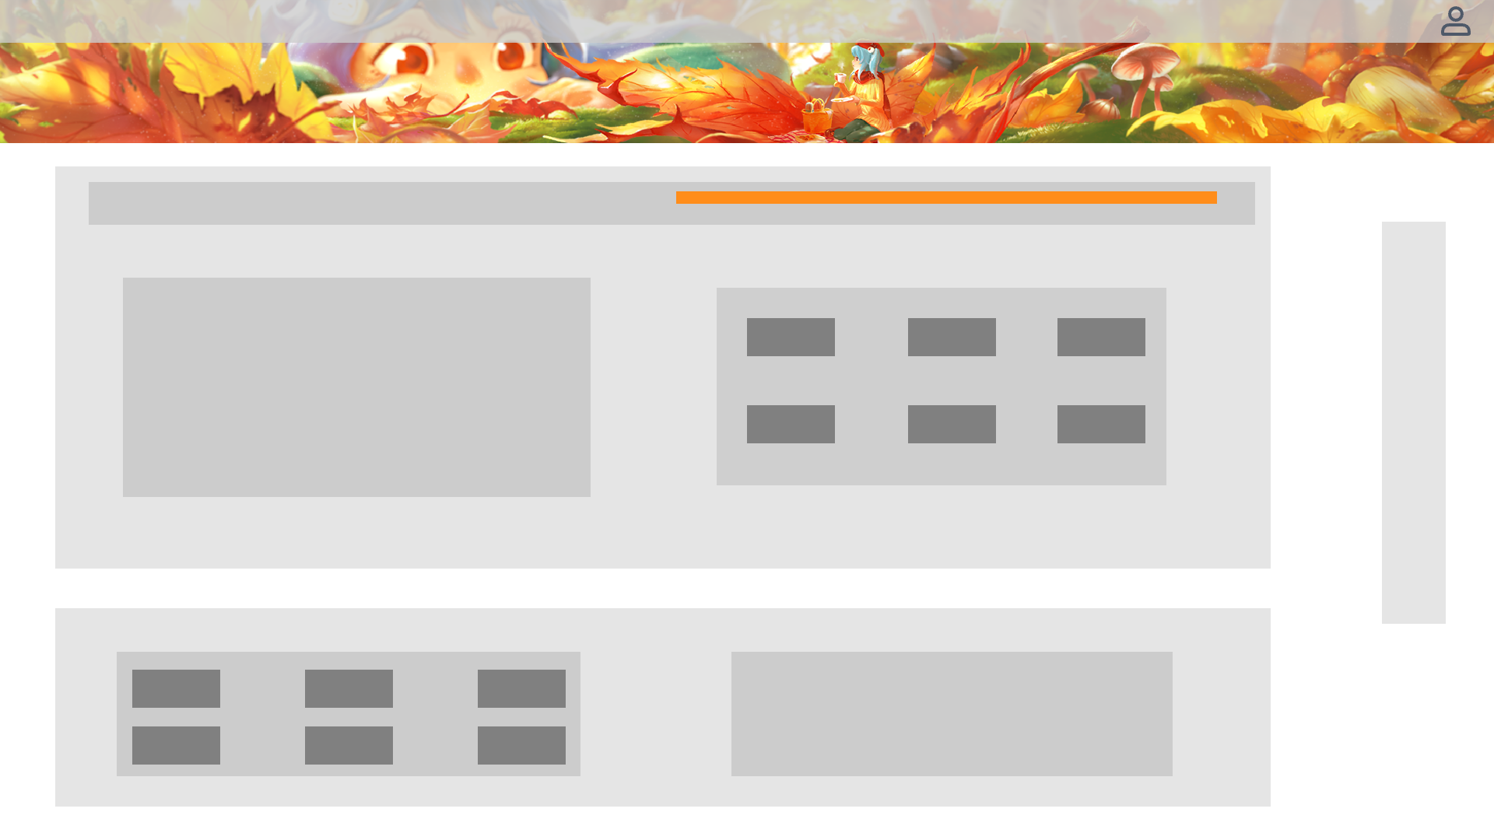
前端界面简介
一共规划了27个页面模块
收费视频点击即进入支付模块

Slide 9
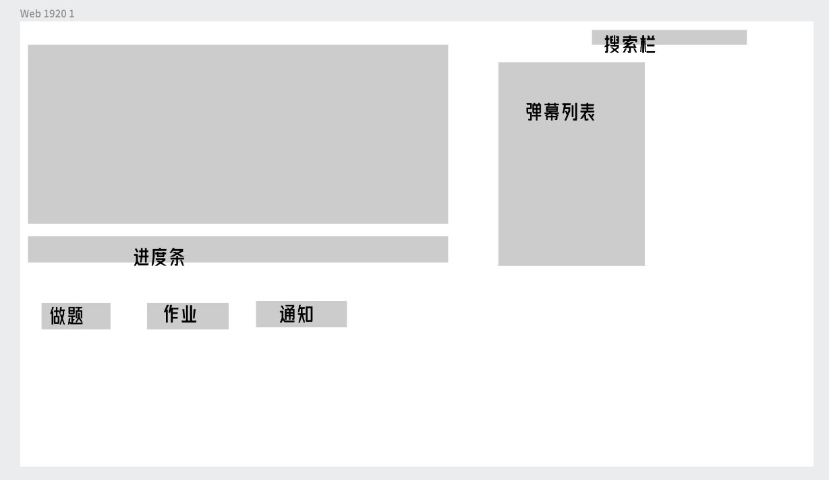
视频模式图

Slide 10
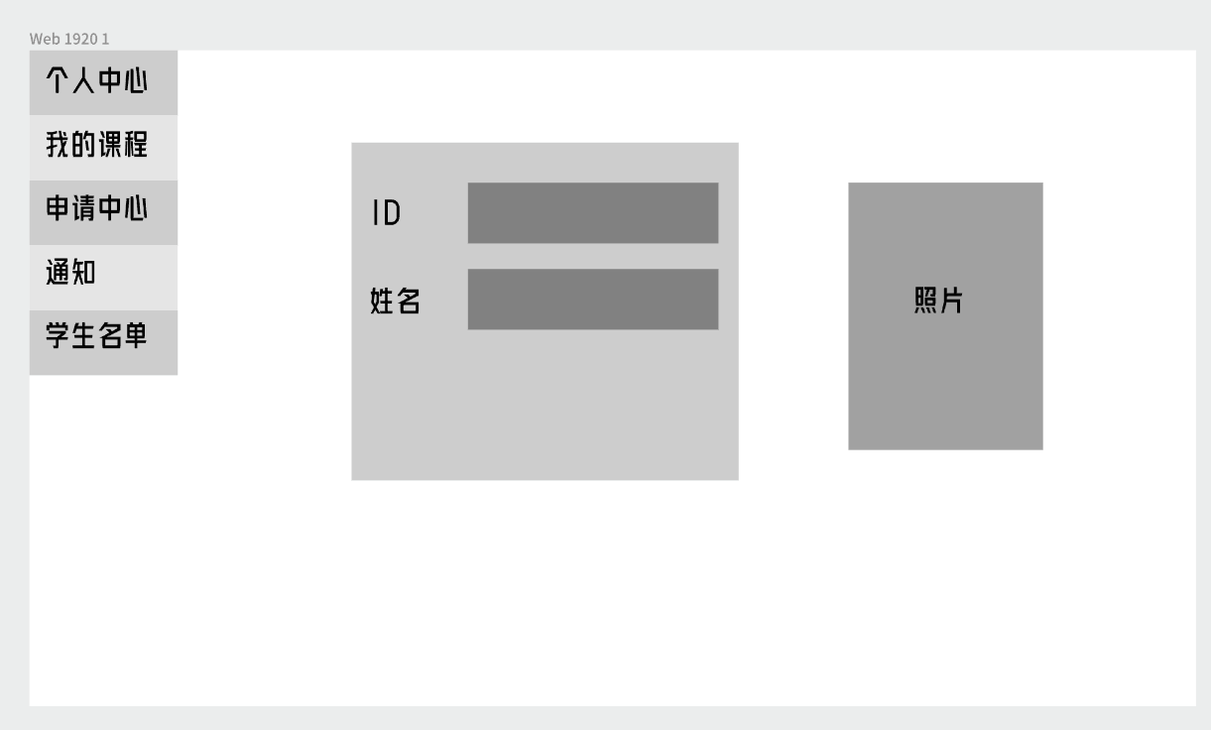
老师的个人中心
教师的个人中心分为五部分：
1.教师信息
2.教师课程:
在class页面点开为course子页面
在course页面点开为chapter子页面
在chapter页面中进行对section：
1.布置作业（作业模块）
2.布置习题（做题模块）
3.上传视频（视频模块）
3.申请中心
课程审核情况（包含课程是否付 费）
4.通知
为接受管理员的通知（通过通知）

Slide 11
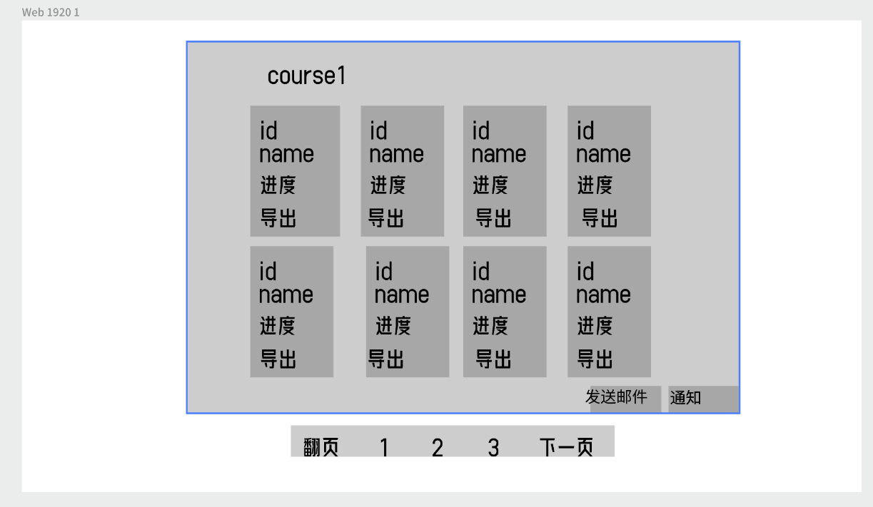
老师的个人中心
5.学生名单（如左）
主页面为课程列表，
点击某课程后为课程列表中学生：
1.信息
2.学习进度
3.可导出学生信息
4.可发送该课程通知或邮件（通知模块）

Slide 12
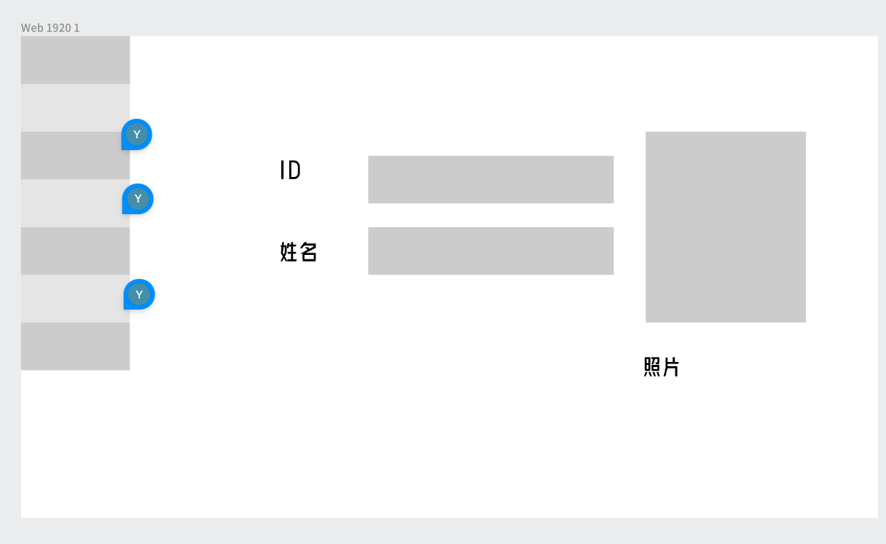
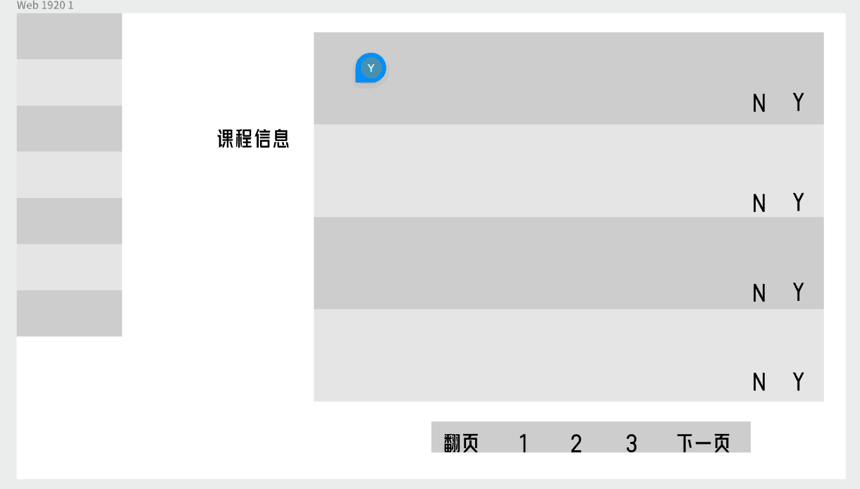
管理员中心
管理员的个人中心分为二部分：
1.管理员信息
2.课程申请 （模式图如下）
为审核由老师申请的课程

Slide 13
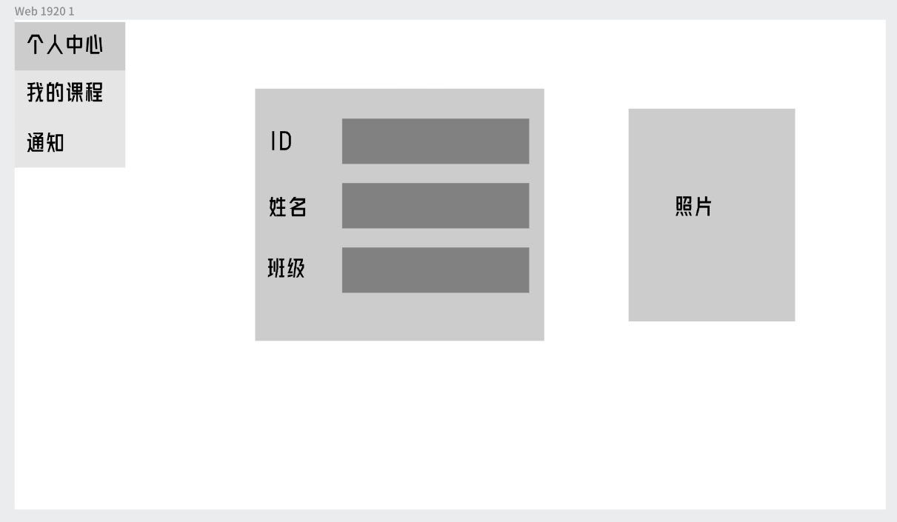
学生中心
学生的个人中心分为三部分：
1.学生信息
2.课程信息
在该页面可查看各course
点course即点开为chapter子页面
其中可以看到
1.课程介绍
2.课程进度
在chapter页面中为：
1.chapter内进度
2.section成绩
3.通知

Slide 14





Techniques

Slide 15
Time Line
10.23 后端搭好框架
10.31 完成用户权限管理，视频模块，做题模块，作业模块
11.6 完成支付模块,通知模块 以及课程教师的学生管理模块
进行前后端对接
11.23 解决前后端对接bug
11.30 完成视频评论，弹幕，防作弊功能

Slide 16

感谢观看

